Slide 1
Анатомический диктант по дисциплине: «Анатомия и физиология человека». Тема: «Кровь»
ГБПОУ «Златоустовский медицинский техникум» преподаватель: Князькова Е.А.
2021г

Slide 2
Вашему вниманию предлагаются короткие вопросы, которые подразумевают такой же короткий, но быстрый ответ по теме «Кровь».
Если вы ответили без ошибок или допустили 10% ошибок – оценка 5 «отлично»
20% ошибок – оценка 4 «хорошо»
30% ошибок – оценка 3 «удовлетворительно»
более 30% ошибок – оценка 2«неуд.», в этом случае нужно ещё раз вернуться к изучению лекционного материала.

Slide 3
Вопрос №1
Как называется межклеточное вещество крови?

Slide 4
Ответ:
Плазма крови

Slide 5
Вопрос №2
Какие клетки крови транспортируют кислород и углекислый газ?

Slide 6
Ответ:
Эритроциты

Slide 7
Вопрос №3
Какие из белков плазмы оказывают транспортную функцию и удерживают воду в кровеносном русле?

Slide 8
Ответ:
Альбумины

Slide 9
Вопрос №4
Какие клетки крови, выполняют функцию фагоцитоза?

Slide 10
Ответ:
Лейкоциты

Slide 11
Вопрос №5
Как называется белок крови, принимающий участие в свертывании крови?

Slide 12
Ответ:
Фибриноген

Slide 13
Вопрос №6
Какова величина рН крови в норме?

Slide 14
Ответ
рН 7,36 -7,42

Slide 15
Вопрос №7
Какова величина глюкозы в крови в норме?

Slide 16
Ответ
3,33 -5,55 ммоль/л

Slide 17
Вопрос №8
Входит ли в состав первой группы крови агглютиноген А?

Slide 18
Ответ
Нет

Slide 19
Вопрос №9
Эритропоэз – это гибель эритроцитов?
Да или Нет?

Slide 20
Ответ
Нет

Slide 21
Вопрос №10
Какова концентрация хлорида натрия в изотоническом физиологическом растворе?

Slide 22
Ответ:
≈ 0,9%

Slide 23
Вопрос №11
Что такое лейкоцитоз?

Slide 24
Ответ:
Повышение количества лейкоцитов.

Slide 25
Вопрос №12
Что такое тромбоцитопения?

Slide 26
Ответ:
Снижение количества тромбоцитов?

Slide 27
Вопрос №13
Какая группа крови у человека - АВ0?

Slide 28
Ответ:
У человека четвертая группа крови.

Slide 29
Вопрос №14
Что такое СОЭ?

Slide 30
Ответ:
Скорость оседания эритроцитов.

Slide 31
Вопрос №15
Какой фактор запускает процессы свертывания крови?

Slide 32
Ответ:
Поврежденные клетки, ткани.

Slide 33
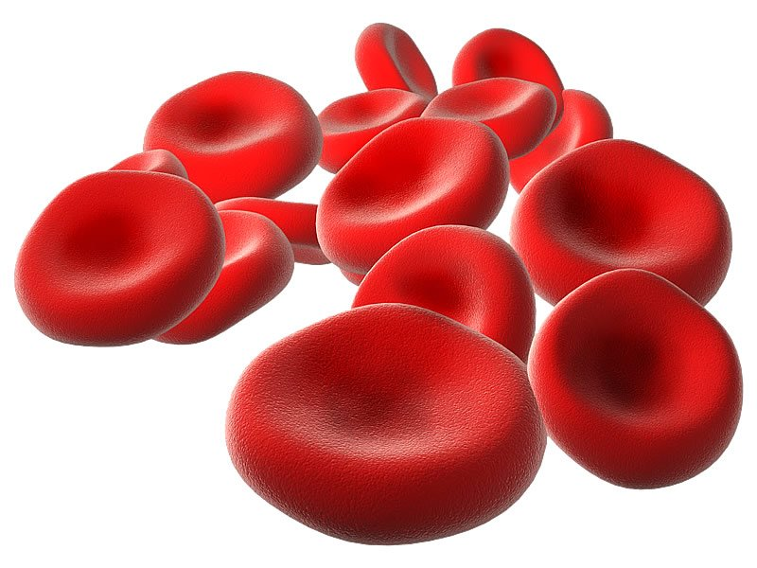
Вопрос №16
Какие
клетки крови
изображены?

Slide 34
Ответ
Эритроциты

Slide 35
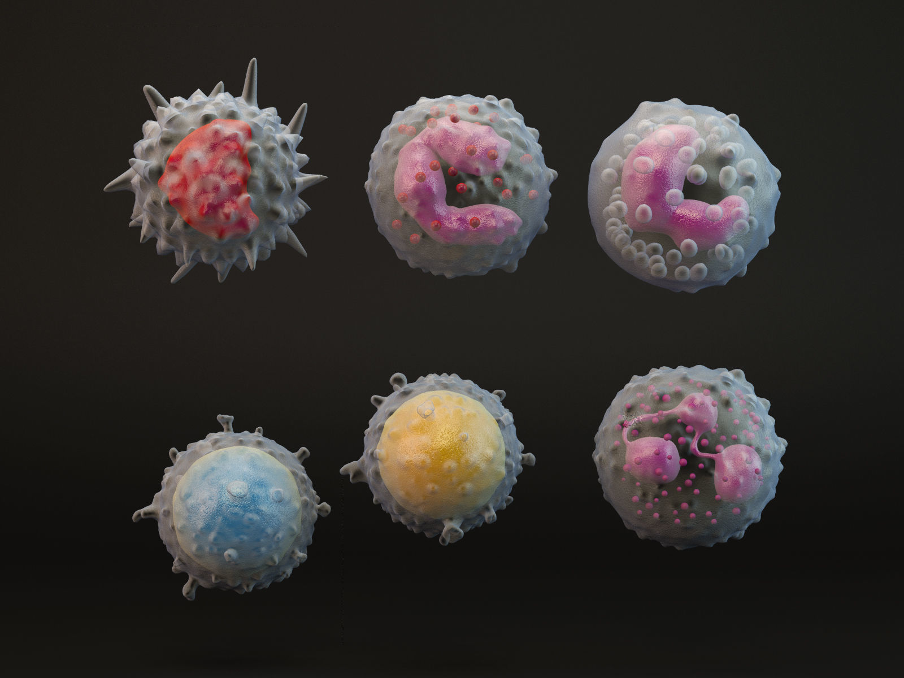
Вопрос №17
Какие клетки крови изображены?

Slide 36
Ответ
Лейкоциты

Slide 37
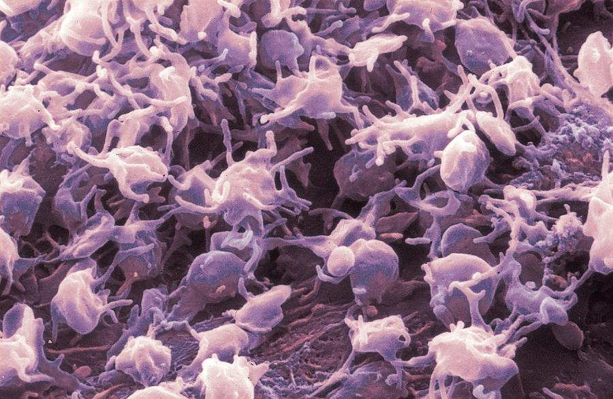
Вопрос №18
Какие
клетки
крови
изображены?

Slide 38
Ответ:
Тромбоциты

Slide 39
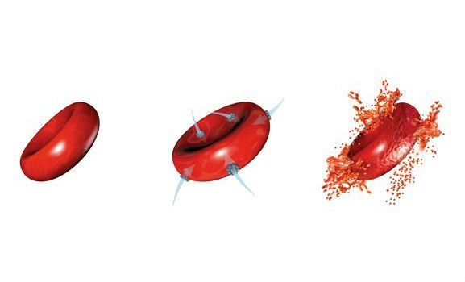
Вопрос №19
Какой процесс изображен на рисунке?

Slide 40
Ответ:
Гемолиз

Slide 41
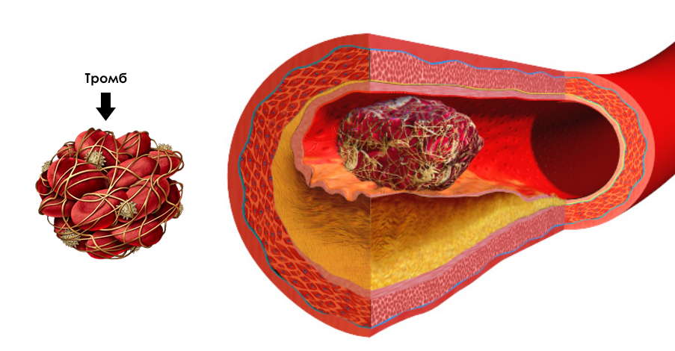
Вопрос №20
Что изображено на рисунке?

Slide 42
Ответ:
Тромб внутри кровеносного сосуда.

